Slide 1
Reinforcement Learning
Фреймворки
otus.ru

Slide 2



Проверить, идет ли запись
Напишите «+» в чат, если меня слышно и видно

Slide 3


Reinforcement Learning Фреймворки
Открытый урок
Игорь Стурейко
Руководитель курсов: Reinforcement Learning, ML Professional, ML Basic, MLOps, FinML
Teamlead, главный инженер проекта,
Физический факультет МГУ, PhD теоретическая физика
Опыт:
Более 20 лет занимался прикладной математикой и мат моделированием
(Data Scientist) (Python, С++)
@stureiko (TG)
LinkedIn: igor-stureiko
@rl_fintech (Мой канал о моделях в бизнесе)

Slide 4
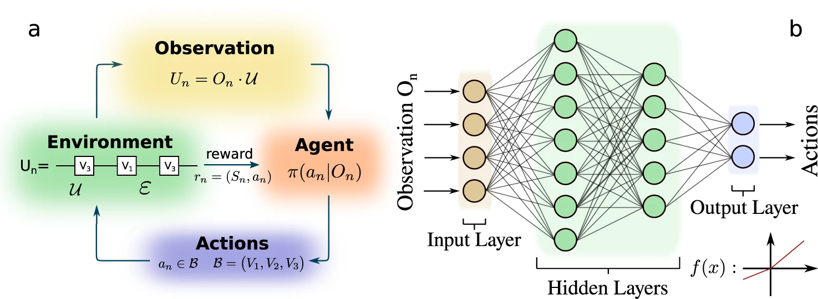
Маршрут вебинара
1. Знакомство
2. Об ОТУС
3. Обучение с подкреплением
4. Алгоритмы
5. Фреймворки
6. О курсе, программа обучения

Slide 5


Расскажите о себе
Как вас зовут? Откуда вы?
Ваш опыт работы в IT?
С какой основной целью вы записались на занятие?

Slide 6






Правила вебинара
Активно
участвуем
Условные
обозначения
Индивидуально
Задаем вопрос
в чат
Документ
Ответьте себе или
задайте вопрос
Вопросы вижу в чате,
могу ответить не сразу

Slide 7
Об ОТУС

Slide 8



О компании
Сфера
ОТУС специализируется на обучении в IT.
Наша фишка — продвинутые программы для специалистов
с опытом и быстрый запуск курсов по новым набирающим популярность технологиям.
Клиенты
Наши партнеры современные технологичные компании.
А обучение и открытые материалы привлекают специалистов
разных грейдов: junior, middle, senior, lead.
Notes:
Давайте поближе познакомимся с ОТУС.
ОТУС задумывался как компания, которая позволяет обучаться у опытных специалистов высокого уровня в различных областях IT, каждого из которых мы обучаем, как эффективно преподавать.
Мы сторонники обучения у практиков, а не теоретиков, поэтому все наши преподаватели являются действующими специалистами, что позволяет им постоянно быть в курсе лучших решений и оперативно дополнять программу необходимыми изменениями.
Изначально мы создавали курсы для повышения квалификации действующих специалистов в области IT, но стали получать множество запросов на обучение с нуля, поэтому сейчас мы даем возможность любому замотивированному человеку освоить специальность в области IT.

Slide 9

Образование в ОТУС
Программы курсов
OTUS имеет образовательную лицензию, поэтому наши курсы являются программами повышения квалификации и профессиональной переподготовки.
Notes:
В связи с тем, что OTUS имеет образовательную лицензию, поэтому наши курсы являются программами повышения квалификации и профессиональной переподготовки.
Программы курсов в OTUS разрабатываются на основе того, что требуется на данный момент на кадровом рынке в топовые компании.

Slide 10

Напишите, пожалуйста, в чат подходящую цифру
1 - если уже учились у нас в компании
2 - если НЕ учились, но слышали о нас
3 - если впервые знакомитесь с OTUS

Slide 11
Что такое Reinforcement Learning

Slide 12
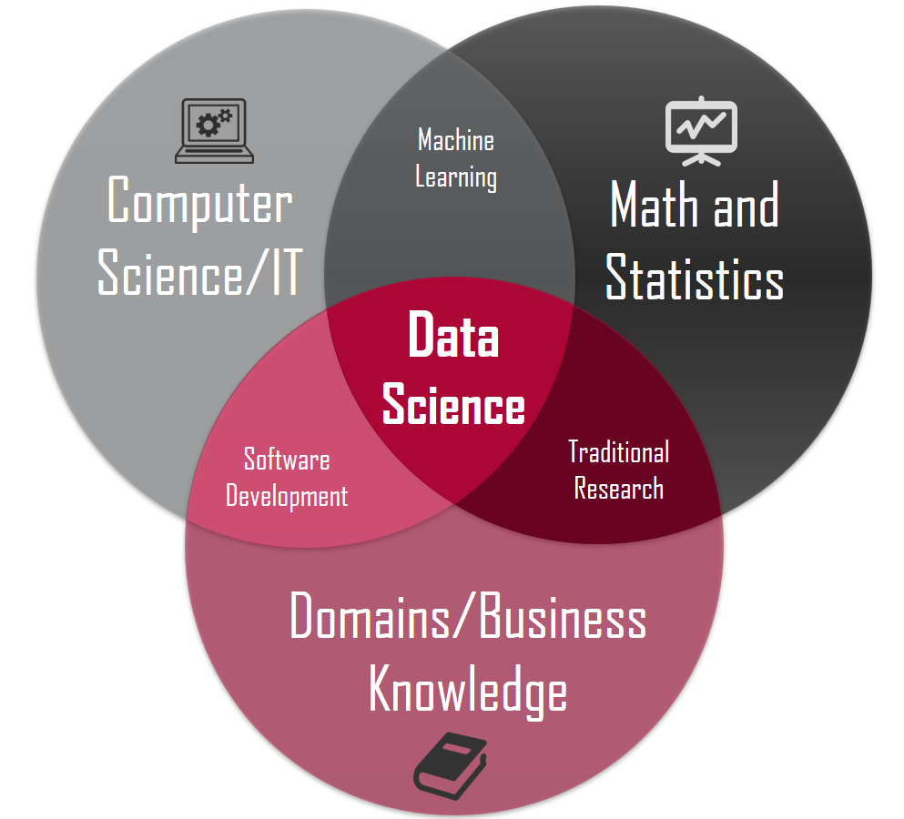
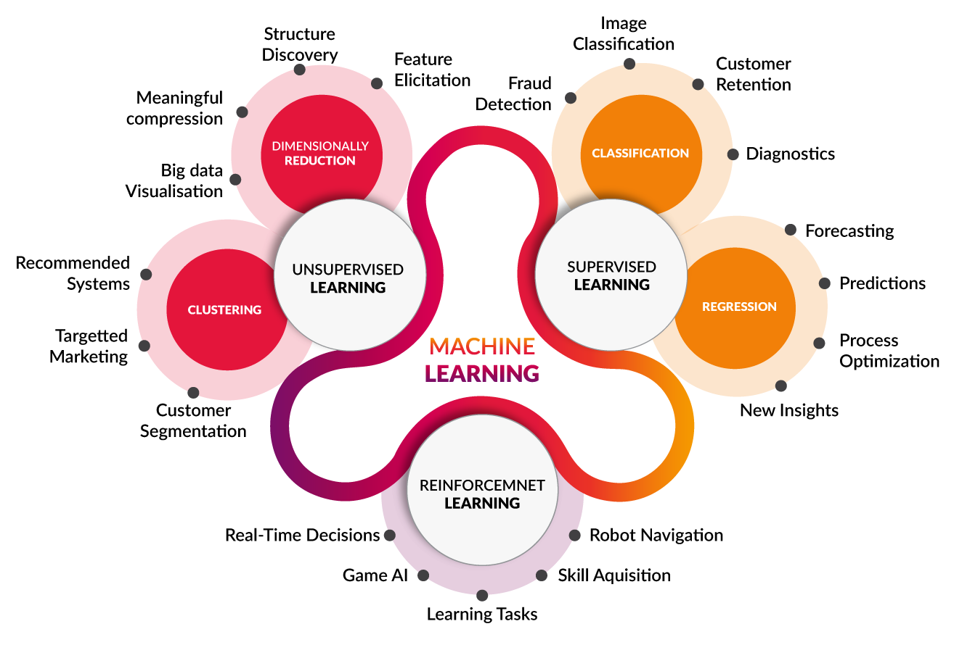
Третья парадигма машинного обучения

Slide 13
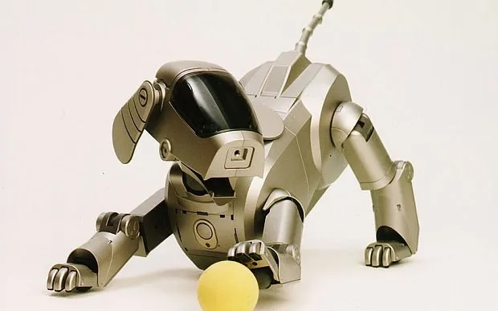
Reinforcement Learning

Slide 14
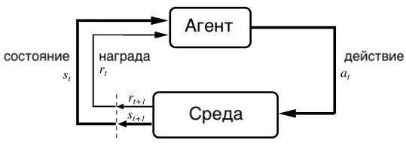
Что такое Обучение с Подкреплением?
Обучение с Подкреплением - это направление машинного обучения, где агент (искусственный интеллект) обучается, принимая решения и действуя в некоторой среде с целью максимизировать некую награду.
Этот метод обучения схож с тем, как люди и животные учатся на основе положительного и отрицательного подкрепления.
Источник: https://habr.com/ru/companies/ods/articles/421585/

Slide 15
Алгоритмы RL

Slide 16
Обзор алгоритмов RL
Model-free
RL Algorithms
Model-based
Policy Optimization
Q-Learning
Learn Model
Given Model
DDPG
DQN
World Models
DP
A2C / A3C
C51
I2A
LQR
TD3
PPO
QR-DQN
MBMF
MPC
SAC
TRPO
HER
MBVE
MCTS
ACKTR
CMA-ES
AlphaZero
BOMB
CEPO

Slide 17
Алгоритмы RL на курсе
Model-free
RL Algorithms
Model-based
Policy Optimization
Q-Learning
Learn Model
Given Model
DDPG
DQN
World Models
DP
A2C / A3C
C51
I2A
LQR
TD3
PPO
QR-DQN
MBMF
MPC
SAC
TRPO
HER
MBVE
MCTS
ACKTR
CMA-ES
AlphaZero
BOMB
CEPO

Slide 18
Фреймворки RL

Slide 19

Gymnasium
class CustomEnv(gym.Env):
# Пространство состояний и действий
self.observation_space = Discrete(3)
self.action_space = Discrete(3)
def reset(self, *,
seed: Optional[int] = None,
options: Optional[dict[str, Any]] = None
)
def step(self, action: int)

Slide 20
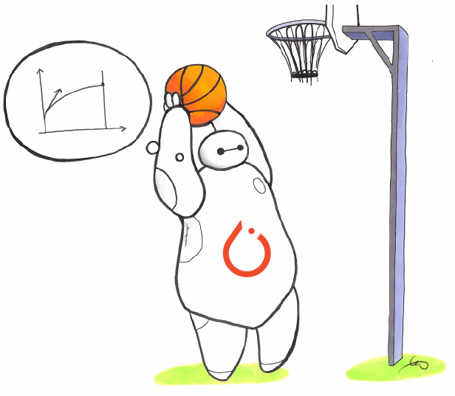
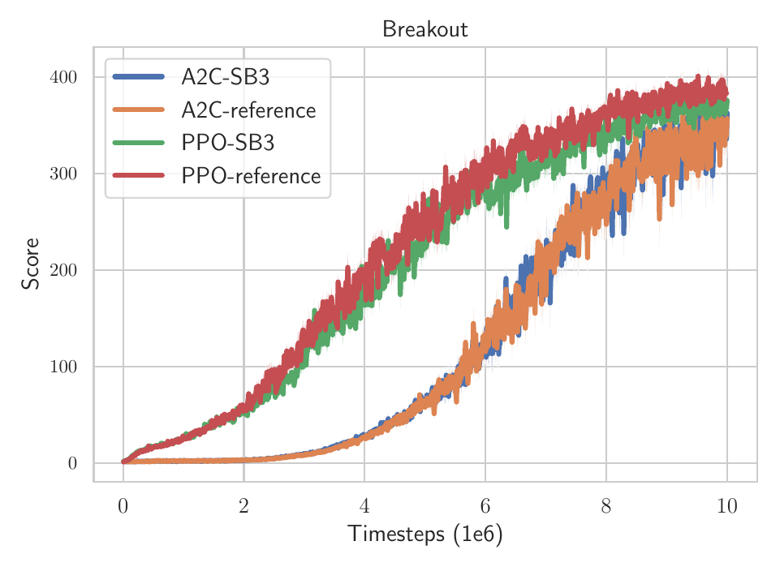
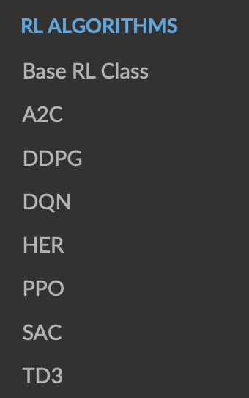
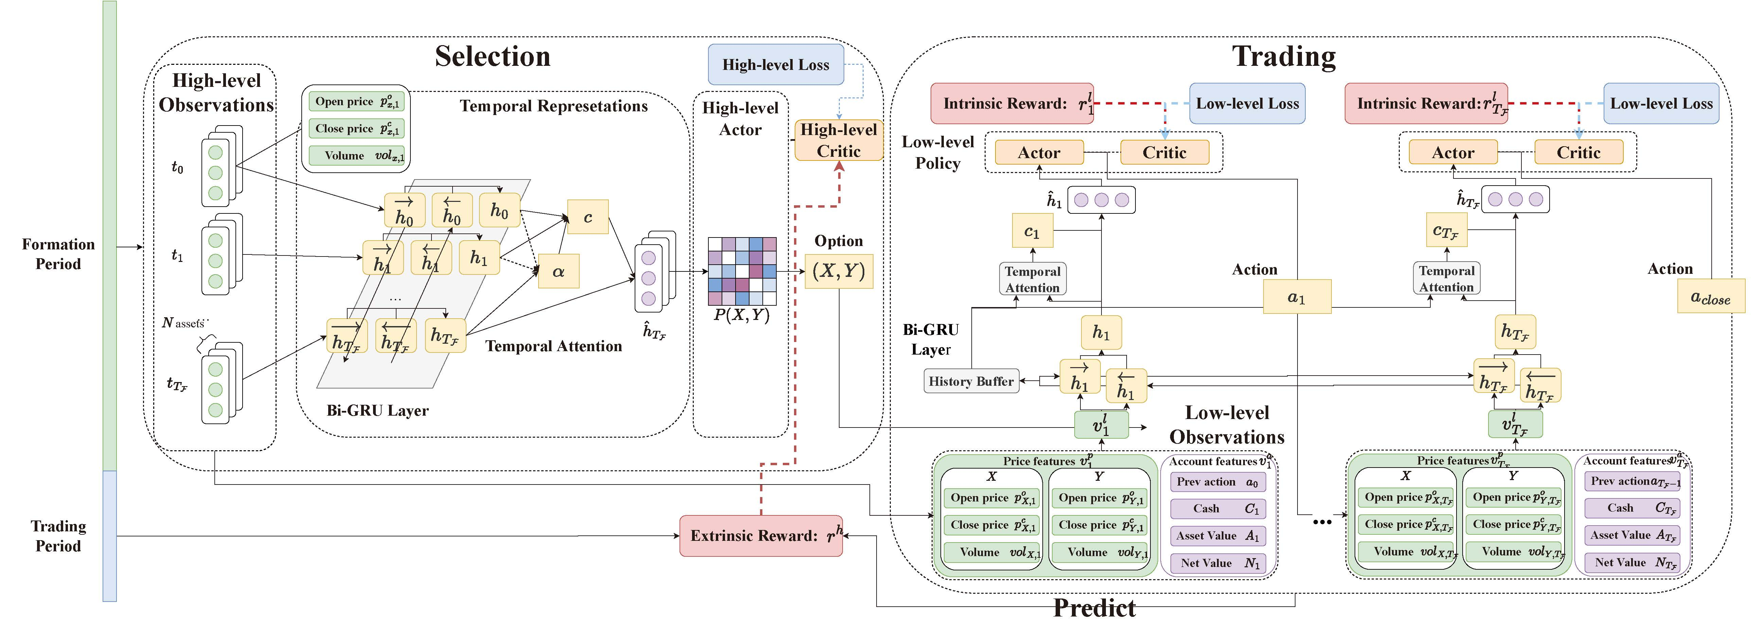
StableBaseline3

Slide 21

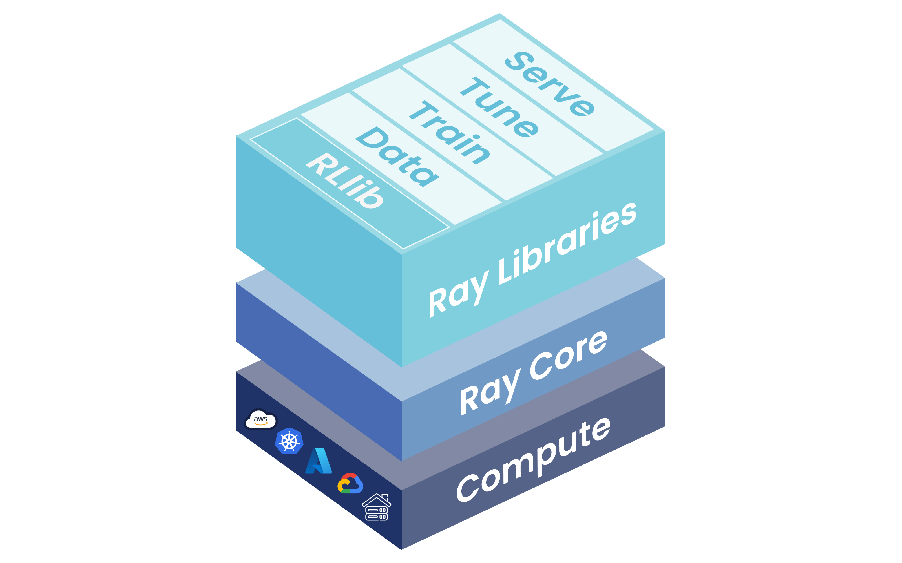
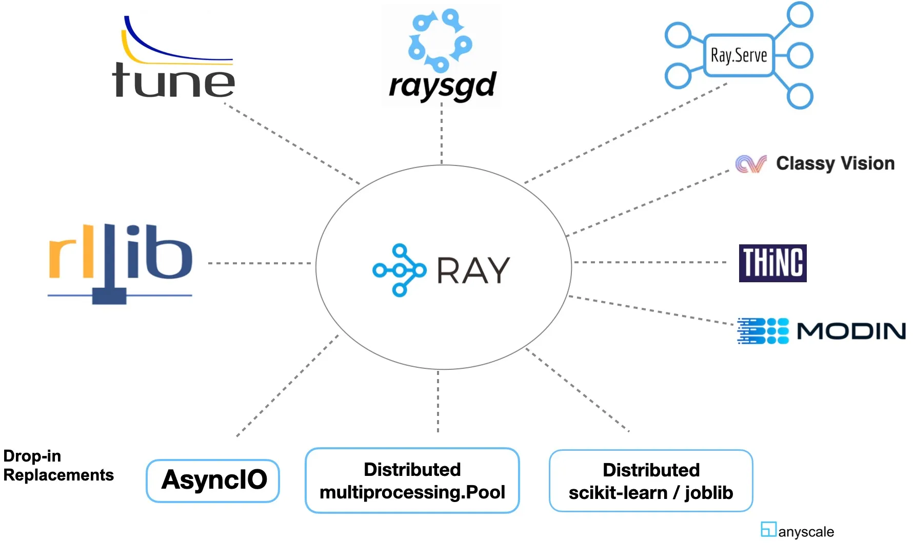
Ray RLlib

Slide 22


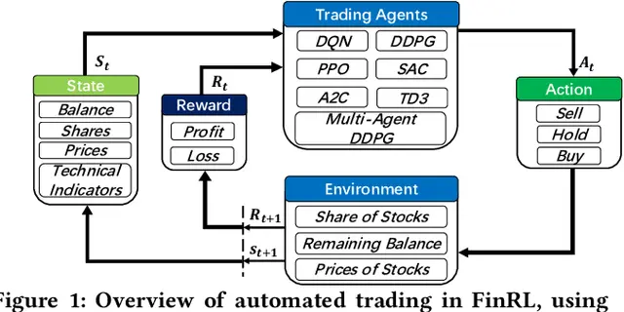
FinRL

Slide 23

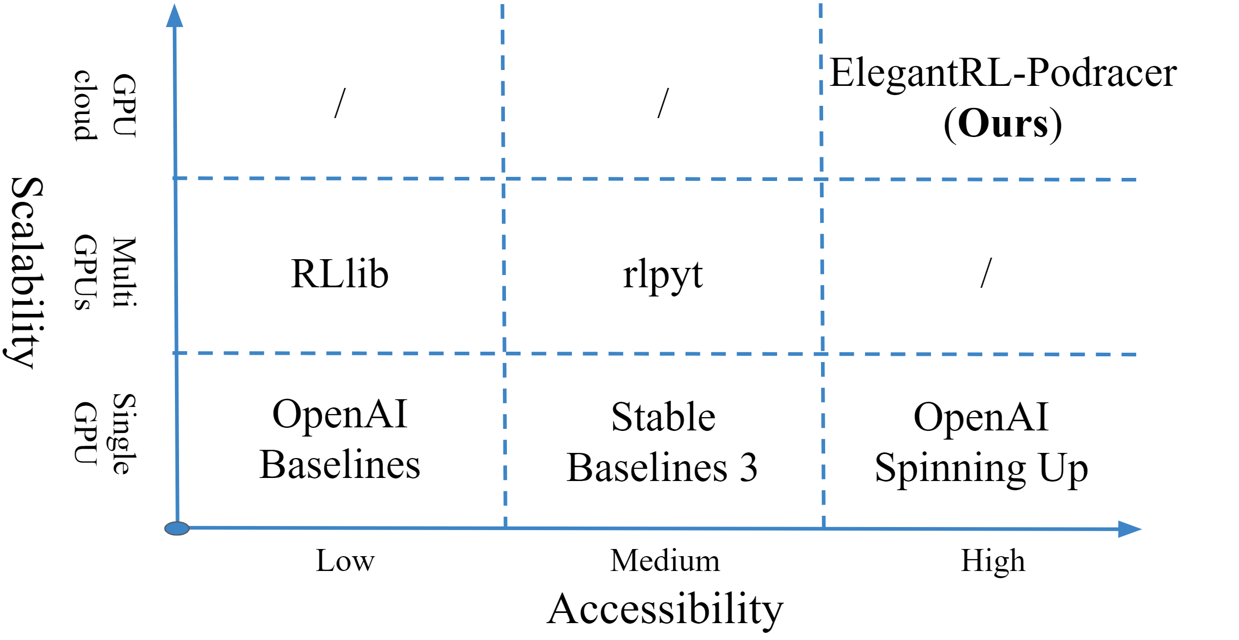
ElegantRL

Slide 24

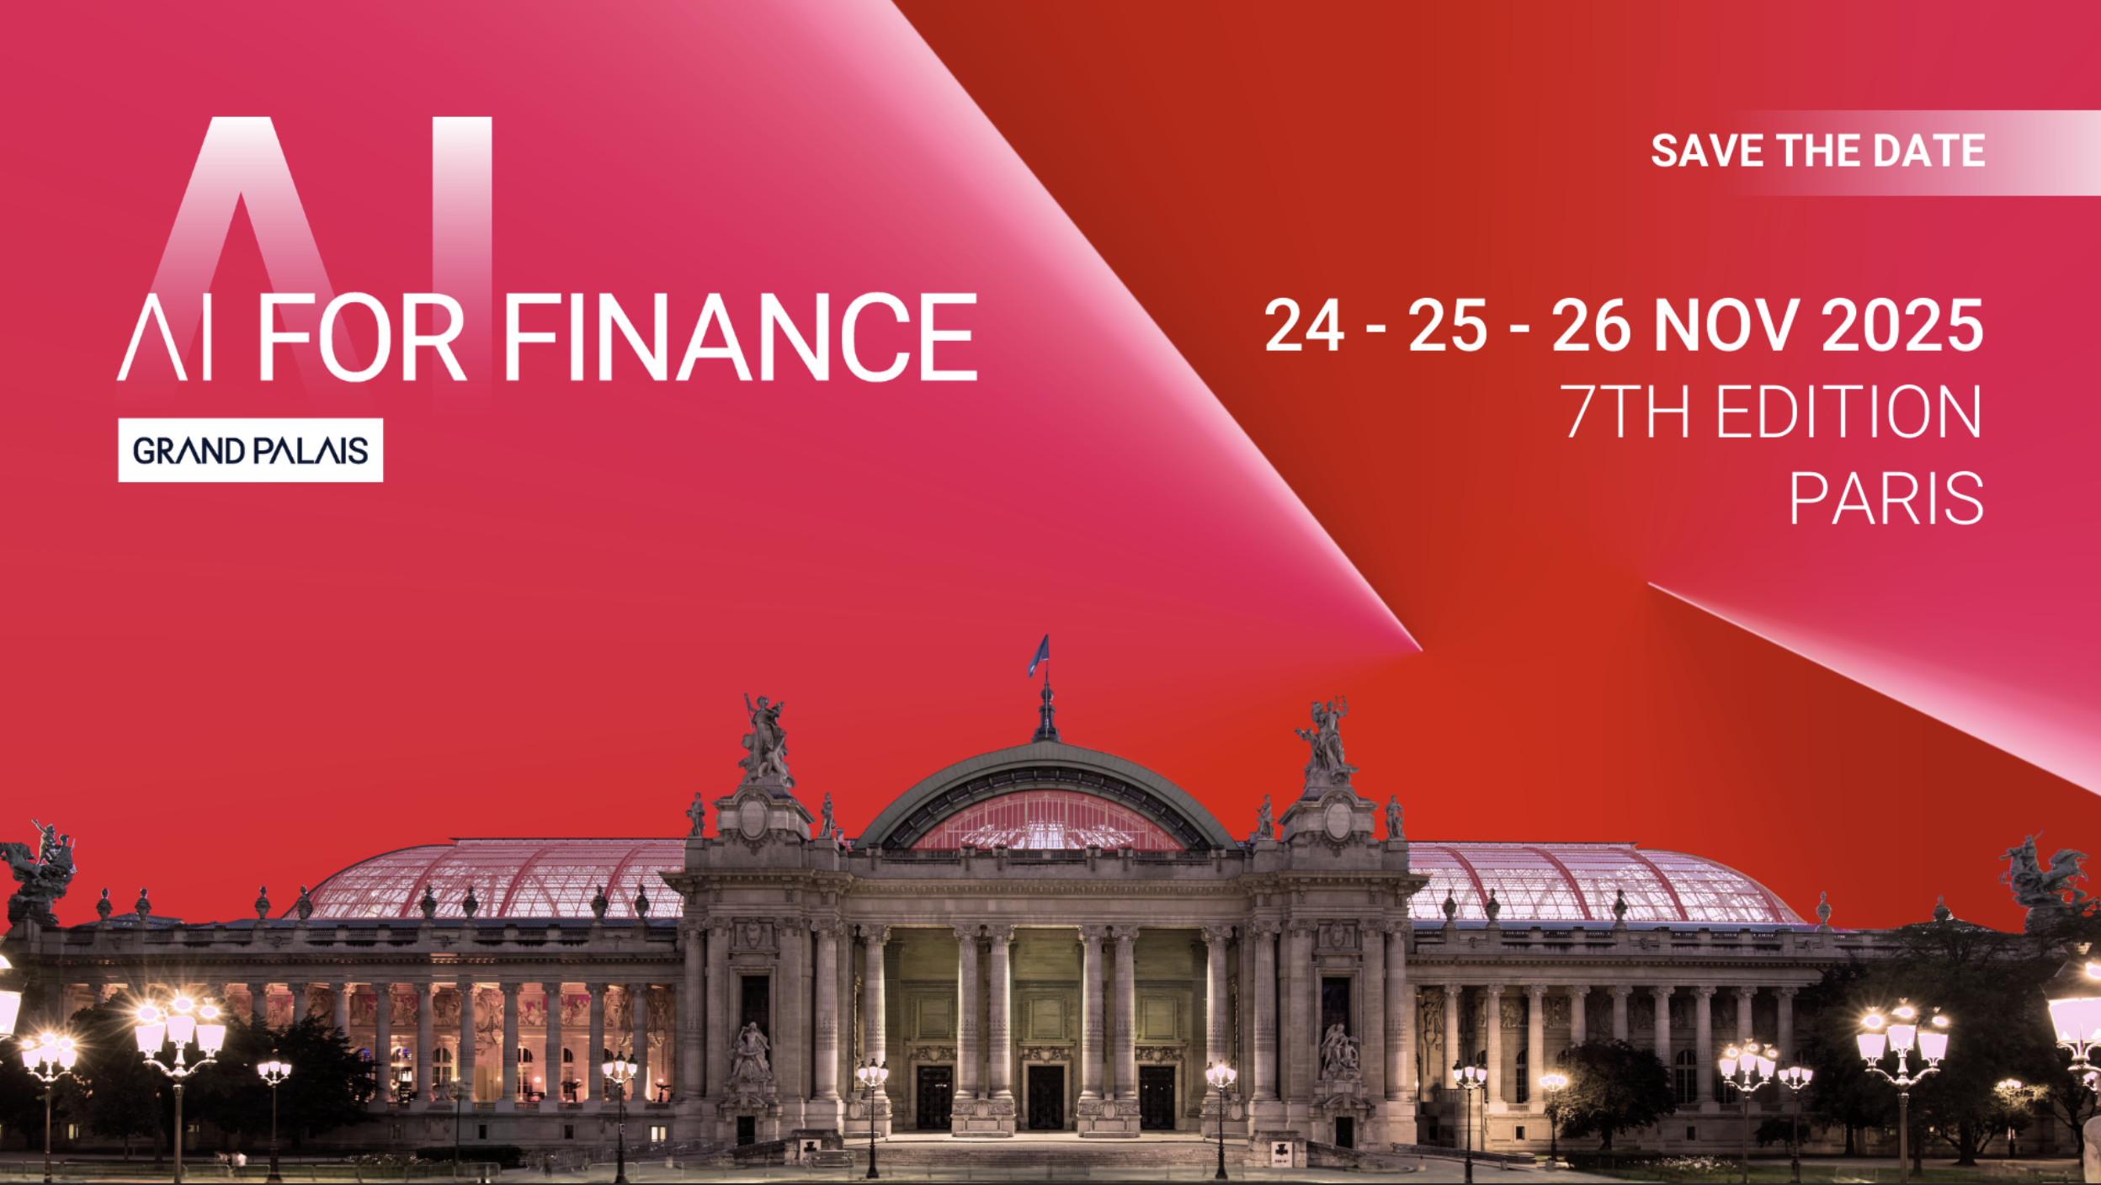
AI4Finance
42 production repo
…
FinRL
FinRL-Trading
FinRL-Crypto
FinGPT
FinRobot
ElegantRL
FinRAG
FinNLP
https://github.com/orgs/AI4Finance-Foundation/repositories

Slide 25
Практика

Slide 26
Практическая реализация
 | Для окружения Gymnasium CartPole обучить агента по схеме PPO:
- | StableBaseline3
- | Ray RLLib

Slide 27


Вопросы?
Задаем вопросы в чат
Ставим “–”,
если вопросов нет

Slide 28
Знакомство с командой
и программой курса

Slide 29
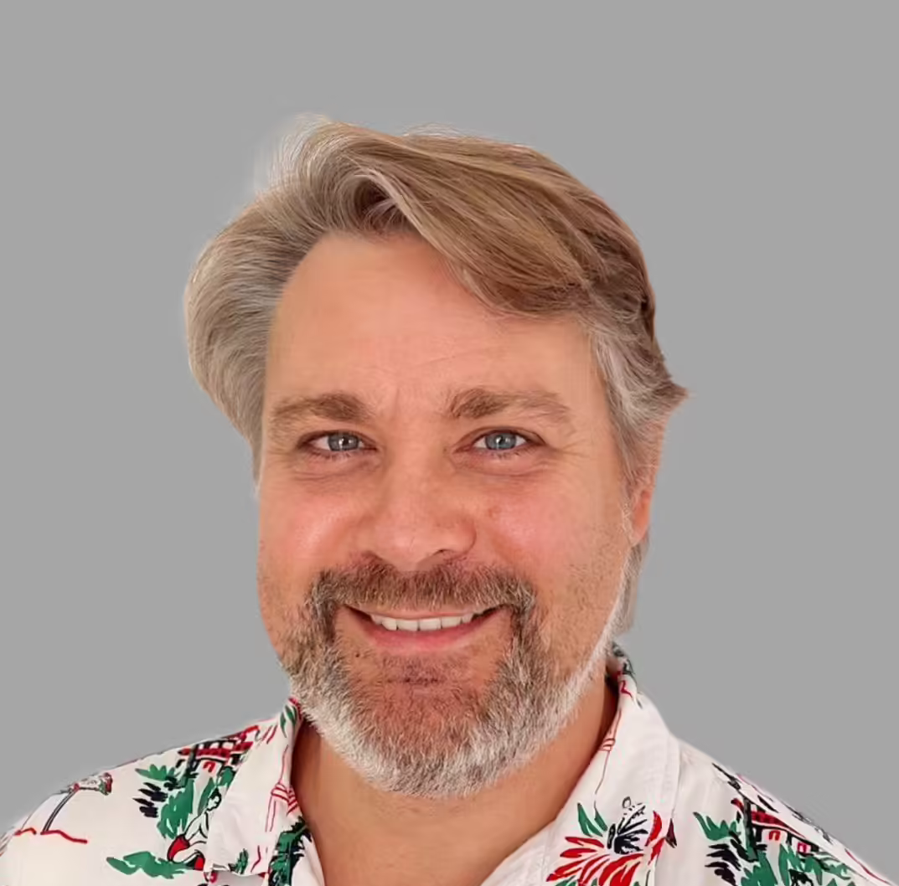
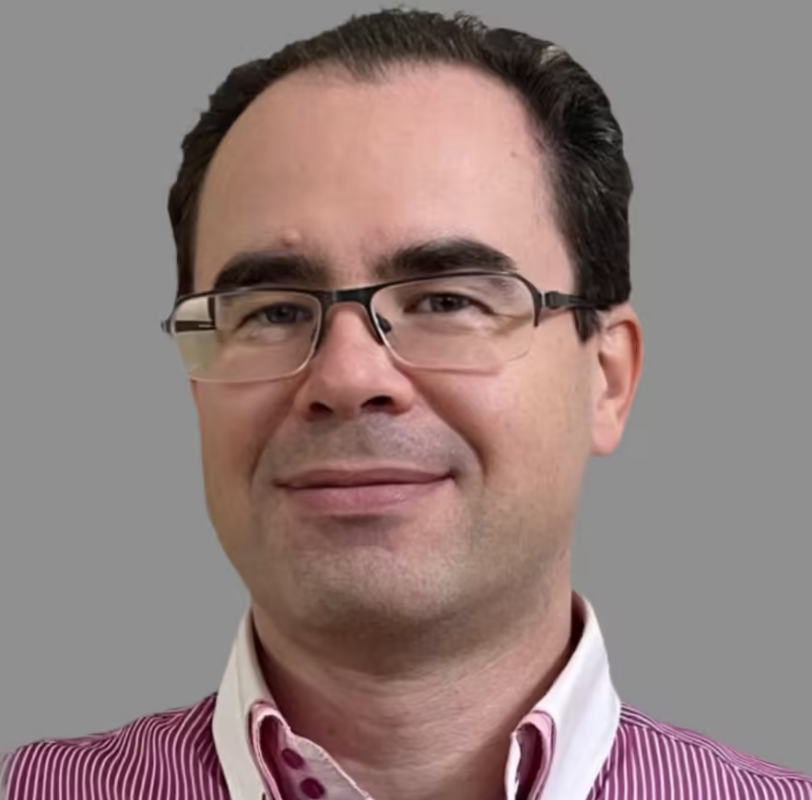
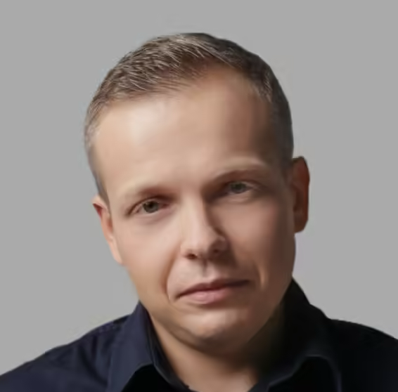
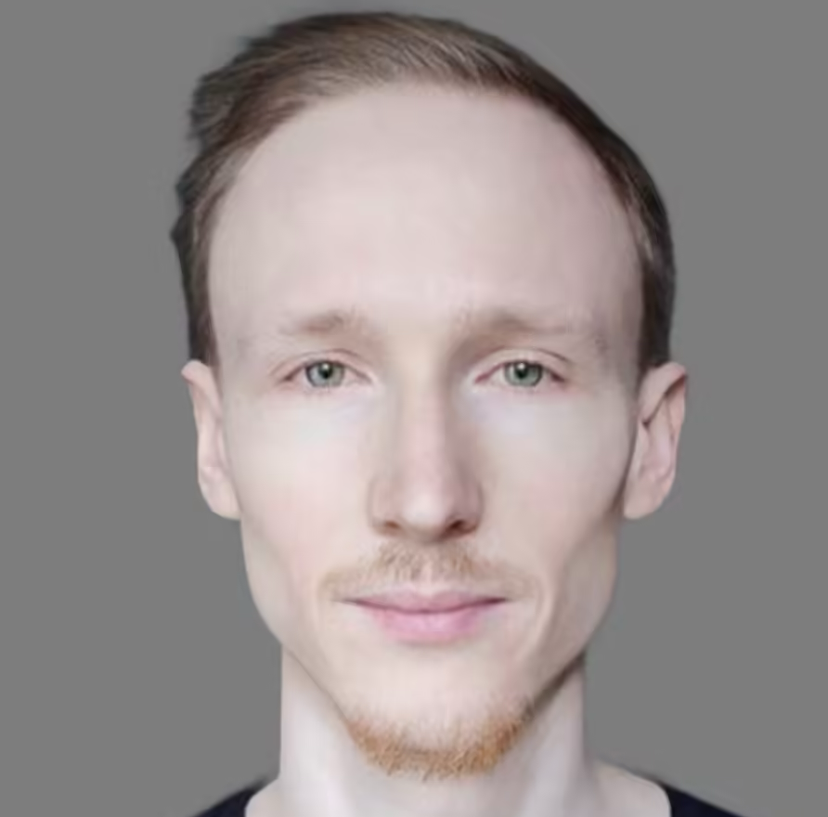
Команда курса
Игорь Стурейко
Сергей Доронин
15+ лет опыта в прикладной математике и математическом моделировании НИИгазэкономика ПАО Газпром
Руководил командой̆, решающей прикладные задачи, вывод готовых моделей в продакшн и поддержку решений у клиента
12+ лет опыта создания и разработки корпоративных сервисов (ЭкспрессВолгаБанк, ПАО "Ростелеком" и др.)
Подбирал технологии виртуальных датацентров, методов защиты информации (DLP/WAF), проектирования систем видеонаблюдения, Wi-Fi, VoIP, IPTV и т.д.
Анатолий Чудаков
Андрей Канашов
Teamlead в команде кинотеатра Wink.
Промышленный опыт SOTA разработки RL в рекомендательных системах и uplift моделировании
Образование: Прикладная макроэкономика (СПбГУ) Otus Certified Educator
Занимался задачами с использованием как классического Machine Learning, так и Deep Learning алгоритмов с использованием нейронных сетей в задачах NLP и CV, а также проведением различных аналитических исследований
Образование:
Уральский государственный университет (УРФУ)

Slide 30






Процесс обучения
Обучение выстроено в формате вебинаров (онлайн). Онлайн-вебинары проводятся
по вечерам или в выходные дни
В процессе обучения Вы можете задавать преподавателю вопросы по материалам лекций и домашних заданий, уточнять моменты, которые были непонятны
на уроке
Все записи занятий и материалы, предоставляемые преподавателями, сохраняются в личном кабинете и остаются доступны даже после окончания обучения
Время на обучение: от 4 ак. часов
на занятия и 4-8 часов на домашнюю
работу в неделю
Домашние задания позволят Вам применить на практике полученные
во время вебинаров знания.
По каждому домашнему заданию
преподаватель дает развернутый фидбек
Программа обучения на курсах обновляется каждый запуск в зависимости от актуальных запросов в сфере IТ-технологий

Slide 31
Карта курса
Введение
в Reinforcement Learning
HomeTask
Deep Reinforcement Learning
Advanced Reinforcement Learning
HomeTask
HomeTask
HomeTask
Reinforcement Learning в реальных задачах
Проектная работа

Slide 32
Программа курса
Введение
в Reinforcement Learning
Знакомство с Reinforcement Learning
Ключевые понятия RL: агент, среда, награда, политика Построение модели среды и агента
Основные алгоритмы RL: Value based
Основные алгоритмы RL: Policy based
HomeTask

Slide 33
Программа курса
Deep Reinforcement Learning
Введение в Deep Reinforcement Learning
Deep Q-Network (DQN) алгоритм
HomeTask
Policy Gradient (PG) алгоритм
Actor-Critic алгоритм
HomeTask
TRPO -> PPO
DDPG -> TD3 -> LSTM-TD3

Slide 34
Программа курса
Advanced Reinforcement Learning
Обучение с использованием модели среды, часть 1
Обучение с использованием модели среды, часть 2
HomeTask
Иерархическое обучение с подкреплением
Многоагентное обучение и кооперация агентов
Выбор темы и организация проектной работы

Slide 35
Программа курса
Reinforcement Learning в реальных задачах
Применение RL в игровой индустрии
Применение RL в робототехнике
Применение RL в рекомендательных системах
Применение RL в задаче кредитного скоринга
Применение RL в управлении финансовым портфелем

Slide 36

Программа курса
Проектная работа
Консультация по проектам и домашним заданиям
Предзащита
Защита проектных работ

Slide 37

Заполните, пожалуйста,
опрос о занятии
Важно! Пройти опрос могут только залогиненные пользователи платформы OTUS
Спасибо за внимание!

